Slide 1
Informatieavond december 2019

Slide 2
Programma
De stage afronden
De uitdaging van het tweede jaar
Opleiding in vogelvlucht
Studieloopbaanbegeleiding
Beroepshouding

Slide 3
Commercieel
Junior account manager
Vestigingsmanager groothandel
Veel vakken samen (AVO)
Enkele apart

Slide 4
Opleiding in vogelvlucht
Vestigingsmanager
Beroepshouding
Vakken
Examens
BPV
Junior Account Manager
Beroepshouding
Vakken
Examens
BPV

Slide 5
Informatie on-line
Eduarte
Roosters
Digitale Studiegids (DSG)

Slide 6
Praktijk
Bedrijfskundige projecten: samenwerking met bedrijfsleven.
Uren maken, samenwerken, doelen halen
Gastcollege
Kijkje achter de schermen
Projectopdracht

Slide 7
Examineren
Voorbereiden
Go / No Go
Herkansingen
Elk examen mag worden herkanst
2e herkansing met toestemming examencommissie
3e herkansing is de laatste
Als je voor je 3e herkansing zakt kun je de opleiding dus niet meer voortzetten.

Slide 8
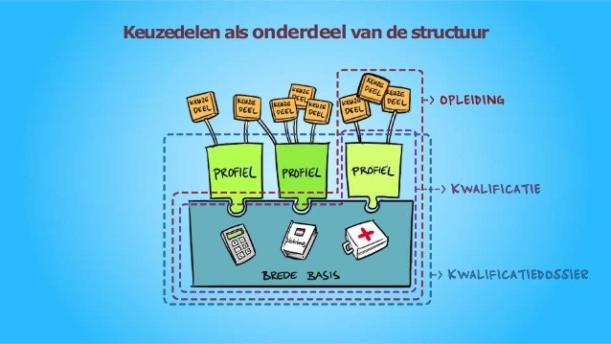
Keuzedelen
Totaal aantal te volgen uren keuzedelen: 720 uren
klein keuzedeel: 240 uren
groot keuzedeel: 480 uren
Leerjaar 2: Ondernemend gedrag (240 uren)
Leerjaar 2 en leerjaar 3: informatie volgt nog

Slide 9
Keuzedelen
Internationaal 1 -240 uren
Online marketing en toepassen e-commerce- 240 uren
Voorbereiding hbo - 240 uren
Oriëntatie op ondernemerschap mbo- 240 uren
Internationaal 2 (buitenland stage) -480 uren

Slide 10
Informatie over keuzedelen
Voorlichting aan studenten 17 januari 2020 & vastleggen keuze

Slide 11
Examens in het tweede leerjaar
Tijdens of eind BPV: proeve van bekwaamheid van kerntaak 1
Recht- en klachtenprocedures
Eerste Keuzedeel ondernemend gedrag
Tijdens leerjaar 2: Rekenen 3F
Duits A2/Spaans A2
Loopbaan en burgerschap
Deel van Engels B1
Deel van Nederlands 3F
Einde schooljaar: Sales
Financieel management deel 1
Commerciële calculaties deel 1
Voor groothandel: inkoop en logistiek

Slide 12
Examens in het derde leerjaar
In klas 3: Afronden Nederlands 3F
Marketing in week 10
Commerciële calculaties deel 2 in week 20
Financieel management deel 2 in week 20
Accountmanager: accountmanagement week 20
Groothandel: Management in week 20
Wet- en regelgeving week 20
Tijdens de laatste BPV: proeve van bekwaamheid van kerntaken 2 en 3 en van het profieldeel van de opleiding. Tijdens de BPV ook nog laatste herkansingen

Slide 13
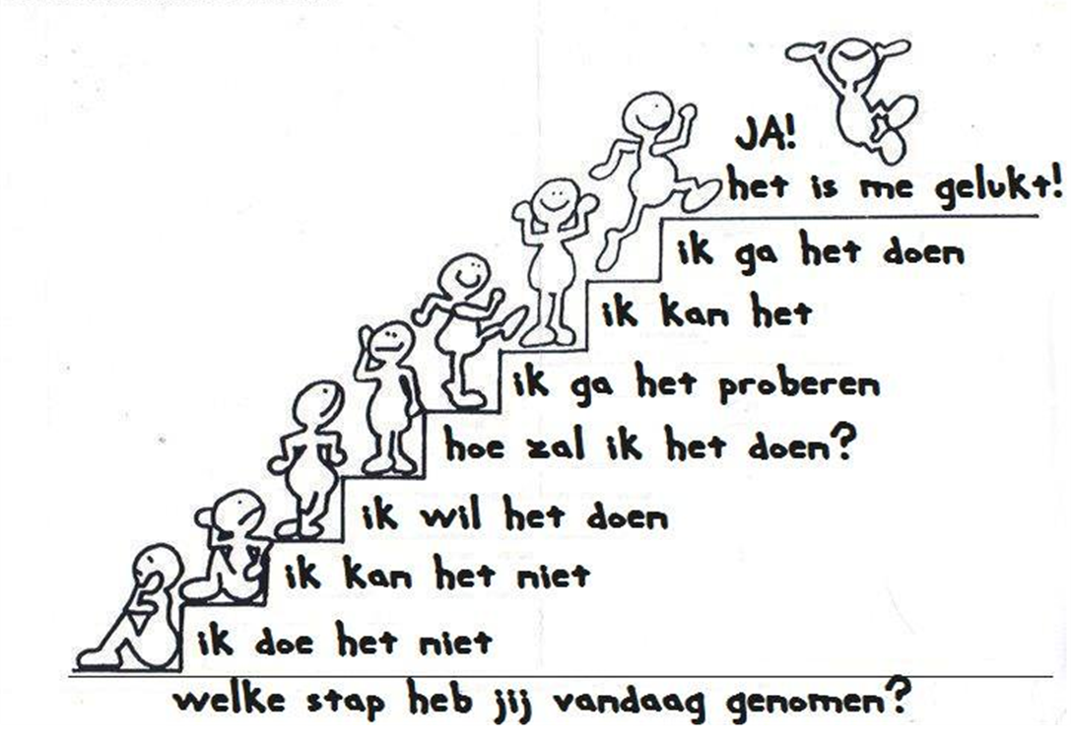
Studieloopbaanbegeleiding
Contactpersoon
Begeleiding & advies & ondersteuning
Iedere periode (4 per jaar) studieadvies
Contact met ouders
Zorgteam
Da Vinci College

Slide 14
Begeleiden thuis
Tips voor begeleiding

Slide 15
Nalezen?
http://tinyurl.com/ouderavondmbw

Slide 16
De stage (BPV Niveau 4)
Periode 5 en 6 (2e leerjaar)
Vier dagen stage, één dag vrij of les
Periode 11 en 12 (3e leerjaar)
Totale duur: 1280 uur

Slide 17
Fijne feestdagen en tot volgend jaar!

